Slide 1
Introduction à EmberJS

Slide 2
Tour de table
https://github.com/nbittich

Slide 3
Historique
Créé en 2011 par Yehuda Katz (Développeur sur Ruby On Rail, SproutCore, jQuery)
Initialement appelé SproutCore 2.0, mais rapidement renommé Ember.js pour se démarquer
de SproutCore 1.0
Framework open-source (license MIT)
Conçu pour offrir une structure robuste et conventionnelle pour la construction d'applications web

Slide 4
Caractéristiques principales
Batteries Included: Tous les outils nécessaires (routing, gestion des états, moteur de templates, etc.) sont inclus dès le départ
Convention over configuration: permet de réduire le temps de configuration et d'offrir un cadre structuré aux développeurs
DRY (Don’t Repeat Yourself): vise à réduire la duplication de code et à encourager la réutilisation
Routing avancé : système de routage puissant, permettant de gérer des états complexes dans une application.
Data Layer intégré : Ember Data offre une solution standardisée pour interagir avec des API REST ou GraphQL.
Templates Handlebars : Ember utilise Handlebars.js pour développer des templates déclaratifs qui réagissent aux changements de données.

Slide 5

Entreprises utilisant Ember.js

Slide 6
Différences avec React/Angular(1)
Ember.js est un framework fortement opinionated, ce qui signifie qu'il impose des conventions strictes pour structurer et développer les applications
Cette approche limite la liberté des développeurs mais garantit une cohérence et une standardisation du code, facilitant la collaboration et la maintenance
À l'inverse, React se concentre uniquement sur la vue et laisse aux développeurs la liberté de choisir les outils pour le routage, la gestion des états, et d'autres aspects du développement
Angular, bien qu'étant un framework complet comme Ember, est moins rigide et offre davantage de libertés au développeur

Slide 7
Différences avec React/Angular(2)
Ember peut être plus difficile à apprendre pour les nouveaux développeurs en raison de ses conventions strictes et de son écosystème
React, avec sa simplicité initiale, est souvent plus accessible aux débutants, bien qu'il devienne plus complexe à mesure qu’on intègre des bibliothèques tierces
Angular se situe entre les deux, offrant une expérience clé en main mais avec une courbe d'apprentissage liée à ses fonctionnalités étendues

Slide 8
Forces et faiblesses d'Ember.js
+ | -
Framework complet | Courbe d'apprentissage pour les développeurs débutants
Convention over configuration | Moins populaire que React, Vue.js ou Angular, ce qui peut limiter l'accès à des ressources externes
Stabilité | Approche rigide qui peut sembler contraignante pour certains développeurs

Slide 9
Modèle-Route-Composant (MRC) dans Ember.js
Dans les premières versions d'Ember.js, les contrôleurs servaient à gérer la logique métier entre les routes et les templates
Aujourd'hui, le rôle du contrôleur est largement supplanté par les composants, qui offrent une encapsulation plus puissante et réutilisable.
Les composants permettent de structurer les applications en petites unités réutilisables, facilitant la maintenance et l'évolution

Slide 10
Modèle-Route-Composant (MRC) dans Ember.js
les modèles sont des objets qui représentent les données sous-jacentes que votre application présente à l'utilisateur
Ember utilise Ember Data pour gérer les modèles et interagir avec les backends via des API REST ou GraphQL
Exemple : un modèle "Post" avec des propriétés comme title, body, et une relation avec un modèle "Author".

Slide 11
Modèle-Route-Composant (MRC) dans Ember.js
La route est le point central d'Ember.js, gérant :
  La correspondance entre les URLs et les états ou pages de l'application.
  La récupération des données nécessaires pour une vue spécifique grâce à une méthode model() dans chaque route.
  Les transitions entre différents états et pages, avec des hooks comme beforeModel.
Exemple : Une route /posts/:id peut charger les données d'un article spécifique avant de les transmettre à la vue correspondante.

Slide 12
Modèle-Route-Composant (MRC) dans Ember.js
Les composants ont progressivement remplacé les contrôleurs comme médiateurs entre les données (modèles) et l'interface utilisateur (vue).
Un composant est une unité réutilisable, autonome, et responsable d'une portion spécifique de l'interface utilisateur:
  Template Handlebars : Gère la structure HTML et la liaison avec les données.
  Fichier JavaScript (Optionnel) : Définit la logique métier, les actions utilisateur, et les interactions dynamiques.
Exemple : Un composant post-details.hbs (<PostDetails @post={post} />) pour afficher les détails d'un article

Slide 13
Conventions over configuration
Ember favorise les conventions pour automatiser les tâches courantes, ce qui réduit le besoin de répéter des configurations manuelles.
Par exemple, Ember "sait" automatiquement où trouver les fichiers modèles, routes, composants, et templates grâce à sa structure de projet standardisée.
Exemple : Une route posts correspondra automatiquement à un fichier app/routes/posts.ts, un modèle Post dans app/models/post.ts, et un template dans app/templtates/posts.hbs sans nécessiter de configuration explicite.

Slide 14
Réutilisation des composants
Les composants d'Ember permettent d'encapsuler la logique, le style, et le comportement dans des unités réutilisables.
Ces composants peuvent être utilisés plusieurs fois dans une application sans avoir à réécrire le code.
Exemple : Un composant <MonInput/> peut être utilisé sur différentes pages pour offrir un champs de texte avec un style et un comportement uniforme.

Slide 15
Helpers
Ember fournit la possibilité de définir des helpers qui permettent de réutiliser de petits bouts de logique directement dans les templates.
Exemple : Le helper {{format-date}} peut être défini une fois pour formater les dates, puis utilisé partout où une date doit être affichée.
Il est recommandé d’installer le helper suivant:
  ember install ember-truth-helpers

Slide 16
Routes et gestion des données
Le système de routes d'Ember centralise la gestion des données et des états, éliminant la nécessité de dupliquer cette logique dans plusieurs composants ou fichiers.
Une route peut charger des données et les partager avec tous les composants associés à cette route.
les données chargées par la route parent sont accessibles aux routes enfants

Slide 17
Add-ons
Ember encourage la création et l'utilisation d'add-ons
Ce sont des modules réutilisables qui encapsulent des fonctionnalités communes ou complexes.
Ces add-ons peuvent être intégrés dans plusieurs projets, réduisant ainsi la duplication de code entre applications
Exemple : Un add-on comme ember-power-select fournit des composants avancés pour les sélecteurs de formulaires (Select / MultiSelect)

Slide 18
Ember Data
Le système Ember Data offre une solution unifiée pour interagir avec des API.
Les modèles définissent une fois pour toutes la structure des données et les relations, et cette définition est utilisée partout dans l'application.
Exemple : Un modèle "User" peut être utilisé dans plusieurs routes ou composants sans redéfinir sa structure ou ses relations.

Slide 19
Installation d’Ember.js
Pré-requis:
Node.js v20.x
NPM
Optionnel: PNPM (https://pnpm.io/installation)
IDE (VSCode, IntelliJ, NeoVim,Sublime,...)
Installation:
Exécuter la commande suivante: npm install -g ember-cli
MacOS: brew install watchman (pour le livereload)
Vérifier votre l’installation avec: ember -v

Slide 20
Ember cli
Ember CLI (Interface en ligne de commande) est l'outil officiel pour créer, construire, tester et servir les fichiers qui composent une application ou un addon Ember
De nombreuses étapes doivent être franchies avant qu'une application web ne soit prête à être affichée dans le navigateur.
Ember CLI facilite ce processus avec zéro configuration

Slide 21
Ember cli (Cheat sheet)
Commande | Alias | Usage | Exemple
ember new | N/A | Créer un nouveau projet | ember new --interactive --typescript --no-welcome --pnpm hello-world
ember generate | ember g | Générer du code | ember g route about
ember serve | ember s | Lancer | ember serve --proxy=http://localhost:8080
ember install | ember i | Installer des addons | ember install ember-cli-sass
ember test | ember t | Exécuter les tests | ember test
ember build | ember b | Compiler l’application | ember b
ember addon | N/A | Création d’un addon | ember addon mon-super-select

Slide 22
Création d’un premier projet
ember new --help pour connaître les différentes options possibles
Exemple: ember new --interactive --typescript --no-welcome --pnpm hello-world
    --interactive: activer le mode interactif (questions/réponses)
    --typescript: utiliser typescript
    --no-welcome: ne pas générer le component par défaut (la welcome page)
    --pnpm (ou --yarn, --npm,etc): utiliser pnpm comme package manager (plus rapide que npm)
    hello-world: Nom du projet

Slide 23
Création d’un premier projet
ember new --interactive --typescript --no-welcome --pnpm hello-ember
—
✨ Creating a new Ember app in /devdisk/sideprojects/hello-ember:
🎥 Initializing git repository.
Git: successfully initialized.
🎉 Successfully created project hello-ember.
👉 Get started by typing:
$ cd hello-ember
$ pnpm start
Happy coding!

Slide 24
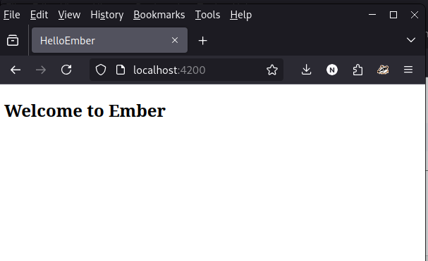
Lancement de notre projet
cd hello-ember && pnpm start # ou ember serve
—

Slide 25
Changer le titre de votre application
Le helper ember-page-title est installé par défaut (https://ember-cli.github.io/ember-page-title/)
dans app/templates/application.hbs:
  modifiez {{page-title "HelloEmber"}} par {{page-title "Salut Ember"}}

Slide 26
Utilisation de Sass dans notre projet
Sass est une extension à CSS permettant d’ajouter de nouvelles fonctionnalités à CSS
Installation:
  ember install ember-cli-sass
  renommer app/styles/app.css en app/styles/app.scss
  ajouter la classe suivante dans le fichier app.scss:
  .welcome { color: red; }
  Dans votre fichier templates/application.hbs, ajouter la classe welcome au h2:
  <h2 id="title" class="welcome">Welcome to Ember</h2>
  (Re)lancer le serveur de développement: ember serve (ou pnpm start)

Slide 27
Intégration avec Twitter Bootstrap
Twitter Bootstrap est un framework CSS offrant un variété de composants frontends
Installation:
  pnpm i bootstrap@5.3.3
  dans votre fichier app/styles/app.scss, ajouter la ligne suivante:
  @use "bootstrap/scss/bootstrap";

Slide 28
Structure d’un projet Ember
app/components: dossier contenant vos Components (templates et classes)
app/config (typescript): Dossier contenant les types pour vos fichiers de configurations
app/controllers: dossier contenant vos Controllers (lié à la route)
app/helpers: dossier contenant vos Helpers
app/models: dossier contenant les modèles de votre application
app/routes: dossier contenant vos différentes routes
app/styles: (s)CSS et styles de votre application
app/templates: Vues (hbs) de votre application (lié à la route)
config/: Dossier contenant les fichiers de configuration de votre projet
types/ (typescript): Dossier contenant la configuration des types pour vos modèles ember-data
public/: Fichiers statiques (images,...) de votre projet
tests/: Tests unitaires et d’intégration pour vos components/routes

Slide 29
Création d’un premier Component
Thèmes abordés:
  introduction à la création d’un component emberJS
  découverte du système de template Handlebars
  convention over configuration dans emberJS
Objectifs:
  Création d’un component Card stylisé et réutilisable
  Passage de paramètres au composant: titre, customisation du style du titre
  Utilisation de notre component Card dans le point d’entrée application.hbs

Slide 30
Création d’un premier Component
Au cœur d'Ember, les interfaces utilisateur (UI) sont basées sur le HTML
Chaque partie de l'interface visible pour l'utilisateur est définie dans un modèle (template) HTML quelque part dans l'application
Les modèles sont essentiels dans Ember et constituent l'une des parties les plus importantes du framework
Le modèle central d'une application Ember se trouve dans le fichier app/templates/application.hbs
Vous pourriez mettre tout le HTML de votre application dans un seul fichier, mais en pratique, il est préférable de le diviser en fichiers plus petits
Dans Ember, ces morceaux plus petits sont appelés Components
Ces composants permettent de structurer efficacement une application Ember

Slide 31
Création d’un premier Component
Pour créer un component ember, lancer la commande suivante:
  ember g component card
  cette commande est similaire à ember generate component card
Une fois la commande exécutée, deux fichiers ont été créé:
  app/components/card.hbs
  test/components/card-test.hbs
Pour lancer le test: ember test --launch=firefox

Slide 32
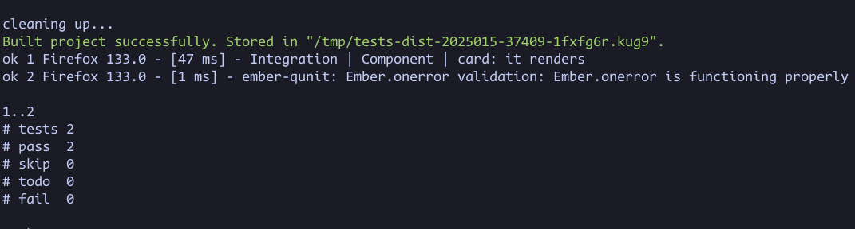
Création d’un premier Component

Slide 33
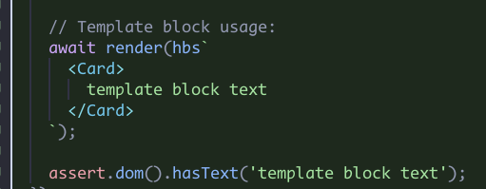
Création d’un premier Component
Dans le component généré par ember, on peut voir l’instruction {{yield}}
Cette instruction permet d’insérer du contenu personnalisé fourni par le parent du composant
Dans le test généré par ember, on peut voir que le texte fourni dans le corps du component card est bien présent dans le dom:

Slide 34
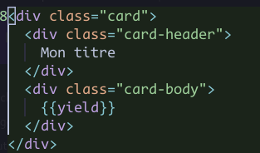
Création d’un premier Component
Adaptons notre component pour utiliser les classes CSS fournies par Bootstrap: (https://getbootstrap.com/docs/5.3/components/card/#about)

Slide 35
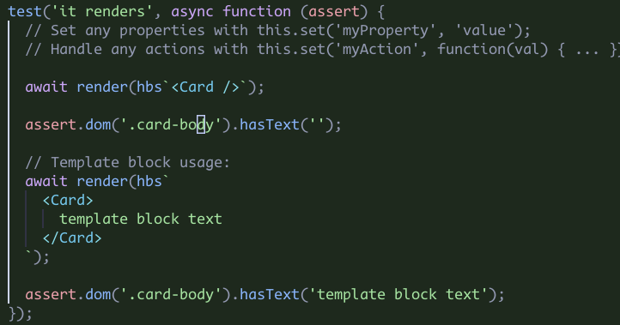
Création d’un premier Component
En relançant le test généré par ember, nous constatons qu’il ne passe plus
Adaptons le test:

Slide 36
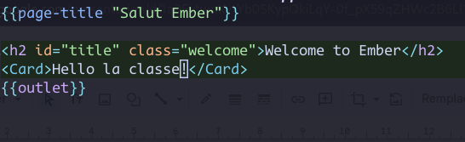
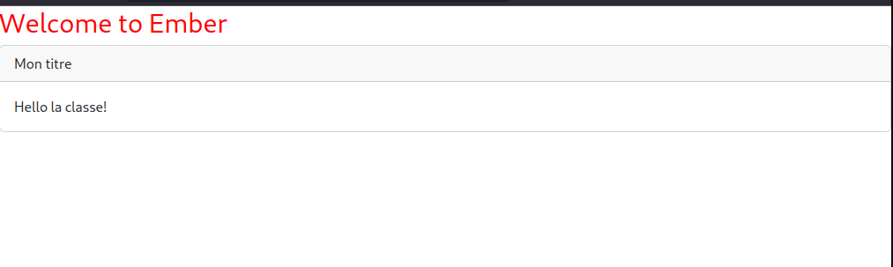
Création d’un premier Component
Maintenant que notre test passe, adaptons app/templates/application.hbs pour utiliser notre Card:

Slide 37
Création d’un premier Component
Grâce au principe de convention over configuration, ember sait que le component <Card/> se réfère au component situé dans app/components/card.hbs
Le nom et l’emplacement du component est important
Ember résout les composants situés dans un sous-dossier en utilisant <SousDossier>::Nom
exemple: un composant situé dans component/super-admin/card.hbs pourra être utilisé de cette manière: <SuperAdmin::Card/>
Contrairement à react ou angular, Il n’est pas nécessaire d’importer le component

Slide 38
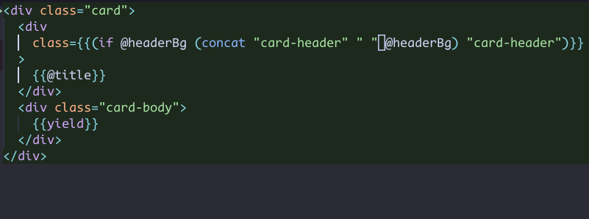
Paramètres pour notre Component
Nous allons maintenant offrir la possibilité de changer le titre et le background de notre Card:

Slide 39
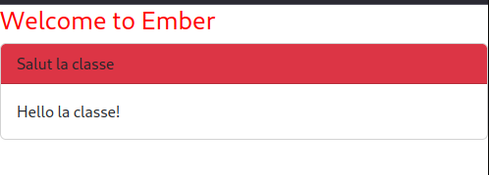
Paramètres pour notre Component
Plusieurs choses à noter ici:
  pour définir un paramètre, nom de notre paramètre doit être préfixé par un @:
  {{@title}}
  Ember utilise le moteur de template Handlebar, il n’est pas possible d’écrire du javascript dans nos templates
  pour afficher optionnellement un background différent sur notre titre, nous utilisons les built-in helpers if et concat:
  class={{(if @headerBg (concat "card-header" " " @headerBg) "card-header")}}
  Nous pouvons ensuite modifier notre application.hbs ainsi:
  <Card @title="Salut la classe" @headerBg="bg-danger">Hello la classe!</Card>

Slide 40
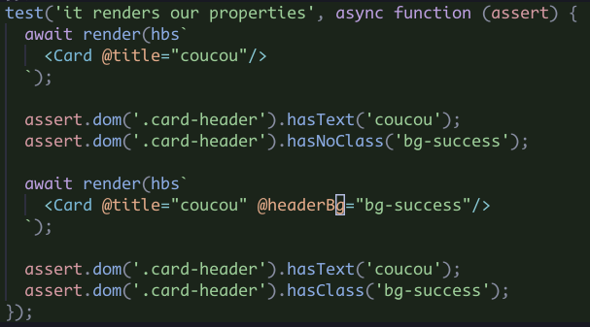
Paramètres pour notre Component
Ajoutons un test pour valider le fonctionnement de notre component:
ember test --launch=firefox

Slide 41
Création d’une première Route
Thèmes abordés:
  introduction au routing dans emberJS
  le fichier router.ts
  Routing dynamique avec paramètres
  Sous-routes / Routes imbriquées
Objectif:
  Mise en place de routes pour une application de gestion de tâches, navigation entre les pages "liste des tâches" et "détails de la tâche"

Slide 42
Création d’une première Route
Imaginons que nous développons une application web pour gérer un blog. À tout moment, nous devons pouvoir répondre à des questions comme :
Quel article l'utilisateur consulte-t-il ?
Est-il en train de l'éditer ?
En Ember.js, ces réponses dépendent de l'URL

Slide 43
Création d’une première Route
Comment l'URL est définie :
Chargement initial de l'application par l'utilisateur.
Modification manuelle de l'URL (bouton "précédent", barre d'adresse, etc.).
Clic sur un lien dans l'application.
Un événement dans l'application modifie l'URL.

Slide 44
Création d’une première Route
Rôle du routeur Ember :
Quel que soit le moyen utilisé pour définir l'URL, le routeur Ember fait correspondre l'URL actuelle à un ou plusieurs gestionnaires de route (route handlers).
Un route handler peut faire plusieurs choses :
Afficher un modèle (template).
Charger un modèle de données accessible au modèle.
Rediriger vers une autre route (par ex., si l'accès est interdit).
Gérer des actions (modification de données, transition vers une autre route).

Slide 45
Création d’une première Route
Lorsque votre application démarre, le routeur associe l'URL actuelle aux routes que vous avez définies. Ces routes sont ensuite responsables d'afficher les templates, de charger les données et de configurer l'état de l'application
Pour définir une nouvelle route:
ember g route tasks
Cette commande crée plusieurs fichiers:
  app/routes/tasks.ts: la classe qui va vous permettre de charger des données, effectuer des vérifications (sécurité,...)
  app/templates/tasks.hbs: le template liée à la route
  tests/unit/routes/tasks.hbs: un test unitaire pour la route

Slide 46
Création d’une première Route
Cette commande va également modifier le fichier app/router.ts en y ajoutant:
Router.map(function () {
this.route('tasks');
});
Il est possible de changer le path de la route en utilisant le paramètre optionnel path:
this.route('tasks', {path: '/'});
Le premier paramètre de la fonction “this.route” est le nom de la route. Cela permet à ember de déterminer le chemin de la classe / du template associé. Il est également le path par défaut.
(convention over configuration
Le fichier router.ts est utilisé pour configurer toutes les routes de l'application
Le routeur importe le module EmberRouter depuis @ember/routing/router
Les routes sont définies à l'intérieur de la fonction Router.map()
location et rootURL : Configurent comment les URL sont gérées (par ex., hash-based ou history-based)
Vous pouvez définir des sous-routes avec des relations hiérarchiques

Slide 47
Création d’une première Route
La balise {{outlet}} est une balise spéciale utilisée dans les templates Ember.js pour indiquer où un sous-template doit être rendu
C'est une fonctionnalité clé pour afficher du contenu dynamique et imbriqué dans une application Ember
Lorsqu'une route est active, Ember utilise l'outlet pour afficher le template associé à cette route
Si une route a des sous-routes, ces dernières s’affichent dans un outlet défini dans le template parent
Le point d’entrée app/templates/application.hbs contient un {{outlet}}
Le point d’entrée ne devrait contenir qu’une structure de base (layout) à notre application, tandis que les components et les routes se chargent du rendu

Slide 48
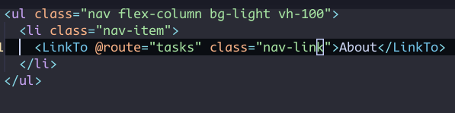
Création d’une première Route
Modifions notre application.hbs afin d’avoir une sidebar pour notre futur menu, ainsi qu’un emplacement principal où les templates de nos routes seront rendues
On créé d’abord le component sidebar: ember g component sidebar
Dans app/components/sidebar.hbs, ajoutons le code de notre sidebar:

Slide 49
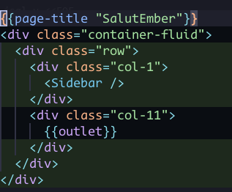
Création d’une première Route
Dans app/components/application.hbs, remplaçons le code existant par le layout suivant:

Slide 50

Création d’une première Route
Dans app/templates/tasks.hbs, remplaçons le code existant par le code suivant:

Slide 51
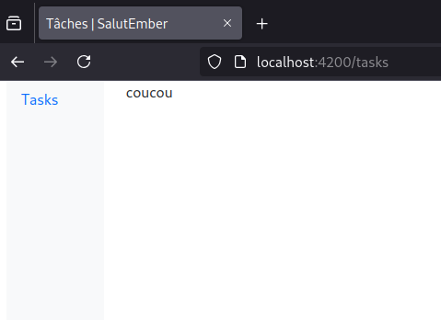
Création d’une première Route
en lançant le serveur de développement avec ember s et en naviguant vers http://localhost:4200/tasks , nous obtenons le résultat suivant:

Slide 52


Routes imbriquées (Nested routes)
Les routes imbriquées permettent d'afficher un template à l'intérieur d'un autre
Pour créer une route imbriquée, utilisez la commande suivante:
ember g route tasks/detail
Modifier le template généré dans app/templates/tasks/detail.hbs:
Modifier le template dans app/templates/tasks.hbs pour y inclure l’outlet:

Slide 53
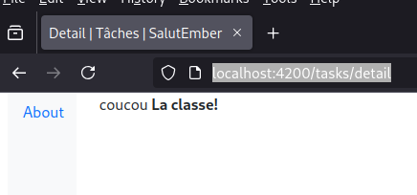
Routes imbriquées (Nested routes)
Naviguer vers /tasks/detail:

Slide 54
Route application
La route application est utilisée au démarrage de l'application
Par défaut, elle charge le modèle application.hbs
Utilisez cette route pour le header, footer et tout autre contenu décoratif
Toutes les autres routes rendront leurs modèles dans le {{outlet}} de application.hbs
Cette route est automatiquement incluse et n’a pas besoin d’être spécifiée dans app/router.ts

Slide 55
Route index
À chaque niveau d'imbrication, Ember génère automatiquement une route / nommée index.
Pour identifier un nouveau niveau d'imbrication, vérifiez le routeur : chaque fonction dans le routeur représente un nouveau niveau
Exemple:
Router.map(function() {
this.route(tasks);
});
est similiaire à
Router.map(function() {
this.route('index', { path: '/' });
this.route('tasks');
});

Slide 56
Route index
La route index est similaire au fichier index.html.
Exemple : lorsqu’une personne visite http://monsite.com, le contenu du fichier template/index.hbs sera affiché.
Il n’est pas nécessaire d’ajouter une entrée this.route('index', { path: '/' }); dans app/router.ts.
La route index est incluse implicitement pour éviter des déclarations trop verbeuses dans app/router.ts.
Même si le fichier app/router.ts est vide, la route index sera toujours affichée.

Slide 57
Quand utiliser la route index
La route contient des segments dynamiques.
Il existe des routes imbriquées.
Une route index permet d’afficher un contenu spécifique qui ne doit pas être visible sur les routes "sœurs" ou "enfant".
Exemple:
La route index peut afficher une liste de toutes les tâches
Si un utilisateur clique sur un article, il ne verra que le contenu de cette tâche spécifique

Slide 58
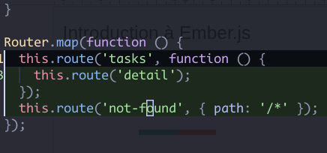
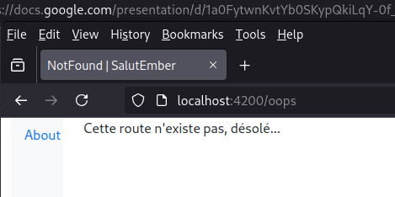
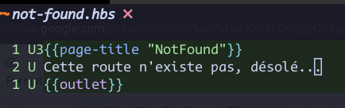
Wildcard route
Les wild card routes permettent de capturer plusieurs segments d’URL
Exemple d’utilisation: Créer une route catch-all pour gérer les URL incorrectes ou non gérées par votre application

Slide 59
Spécifier un modèle de route
Une des responsabilités d'une route est de charger un modèle
Exemple :
  Si nous avons la route this.route('tasks'), cette route peut charger toutes les tâches de l'application.
  La route /tasks représente un modèle fixe, et aucune information supplémentaire n'est nécessaire pour savoir quoi récupérer

Slide 60
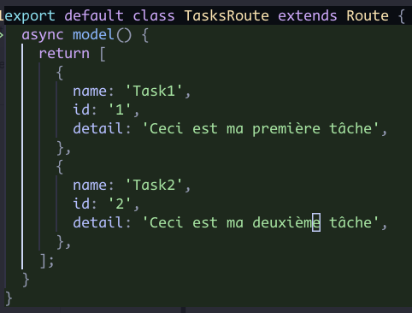
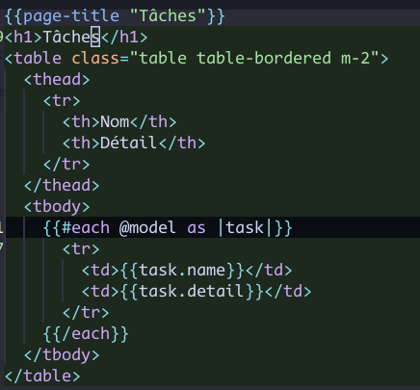
Spécifier un modèle de route
Les fonctions qui s’exécutent automatiquement lors du rendu ou de la configuration d'une route sont appelées hooks
Exemple :
  Lorsque l’utilisateur visite la route /tasks, le model hook défini dans app/routes/tasks.ts est exécuté automatiquement:

Slide 61
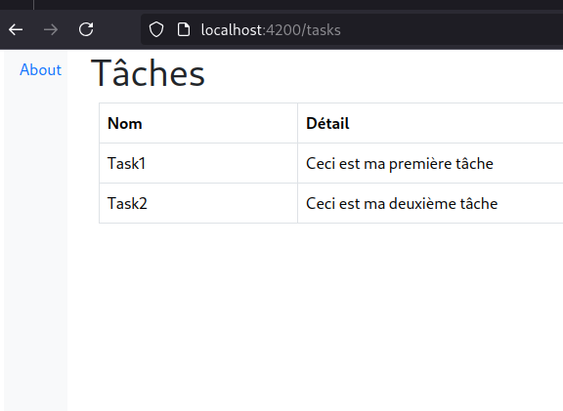
Spécifier un modèle de route
Dans l’exemple précédent, nous avons défini une fonction model() dans notre route TaskRoute
Cette dernière retourne le modèle (les données à rendre dans notre template app/templates/tasks.hbs)
Nous utilisons le foreach loop fourni par Hamber.js pour afficher notre liste des tâches dans notre templatre en utilisant l’écriture suivante: {{#each @model as |task|}} … {{/each}}

Slide 62
Segments dynamiques
Lorsqu'une route doit représenter un élément spécifique (par exemple, le détail d’une tâche), il n'est pas pratique de coder en dur chaque élément possible dans le routeur
Les segments dynamiques permettent de résoudre ce problème.
Un segment dynamique est une partie d'une URL qui commence par : et est suivie d'un id.
Exemple :
  La route this.route(tasks, { path: '/tasks/:task_id' }); utilise un segment dynamique (:task_id) pour capturer une valeur spécifique dans l'URL
Cela permet à la route de charger un modèle correspondant à l'élément spécifique identifié par le segment dynamique

Slide 63
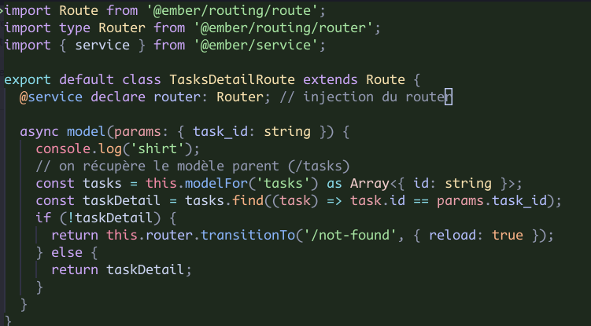
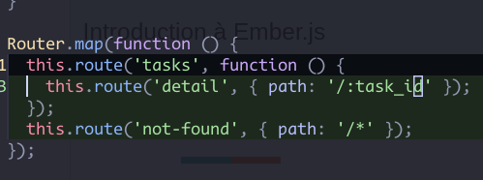
Segments dynamiques
Modifions notre code précédent afin d’afficher le détail de la tâche dans le template de la sous-route /tasks/:task_id:

Slide 64
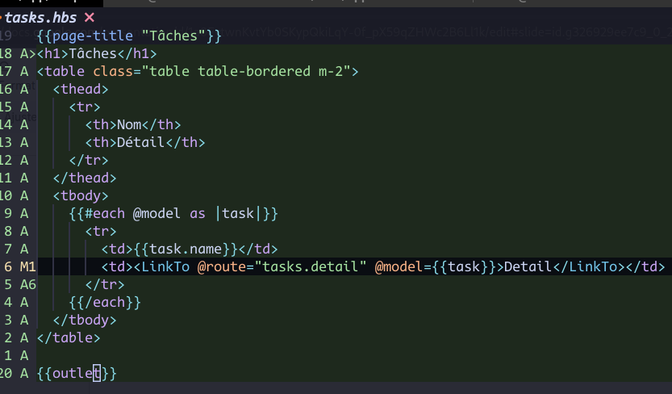
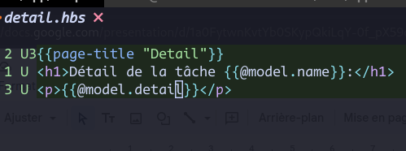
Segments dynamiques

Slide 65
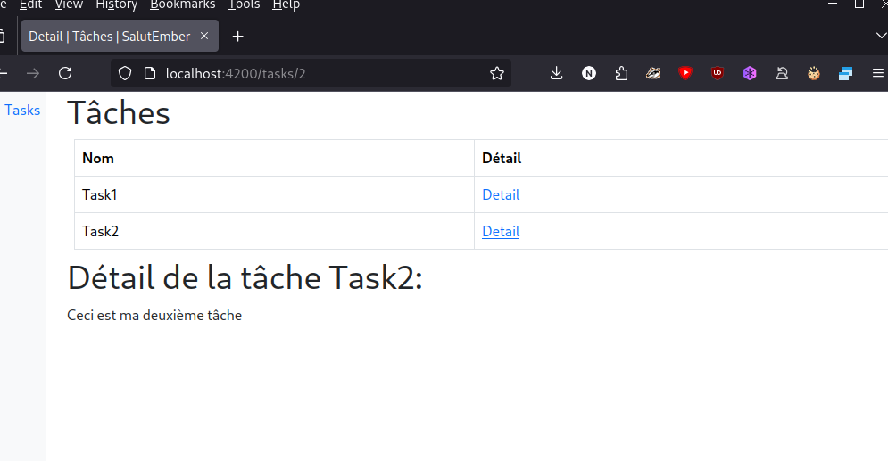
Segments dynamiques

Slide 66
Contrôleur
Un Controller est un objet routable qui reçoit une propriété unique de la Route appelée model
Le model est la valeur de retour de la méthode model() de la Route
La Route transmet automatiquement le model au Controller via la fonction setupController()
Le Controller est souvent utilisé pour enrichir le model avec des propriétés d'affichage
Un Controller est généralement associé à une Route individuelle portant le même nom
Les query parameters liés au routage doivent être définis dans un Controller
Créez un fichier Controller si vous avez besoin de personnaliser les propriétés ou de définir des actions spécifiques pour une Route
Sinon, Ember génère automatiquement une instance par défaut au moment de l’exécution

Slide 67
Contrôleur
Commande pour générer un Controller :
ember g controller tasks
Cela crée :
  Un fichier Controller : app/controllers/my-controller-name.ts.
  Un fichier de test unitaire : tests/unit/controllers/my-controller-name-test.ts
Le nom du Controller doit correspondre au nom de la Route associée
Par exemple, une Route nommée tasks doit avoir un Controller nommé tasks.
Évitez de stocker des états qui ne dépendent ni du model, ni des query parameters, car ces états persistent entre les activations (ex. : lorsqu’un utilisateur quitte puis revient sur une Route)

Slide 68
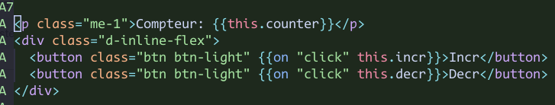
Contrôleur: Exemple
Imaginons l’ajout d’un compteur dans notre template tasks.hbs:
La valeur du compteur évolue dans le temps, c’est donc un propriété qui doit être tracked.
Nos deux buttons doivent produire une action lorsque l’on clique dessus, permettant d’incrémenter
ou de décrémenter ce compteur
C’est un parfait exemple de cas d’utilisation pour un contrôleur

Slide 69
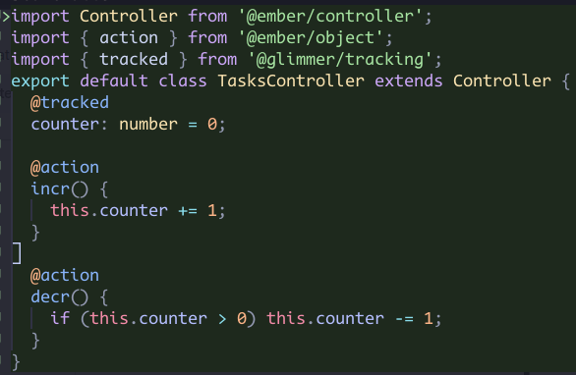

Contrôleur: Exemple
Sur base de ce qui a été défini précédemment, voici le code de notre contrôleur:

Slide 70
Query Parameters
Ce sont des paires clé-valeur situées après le ? dans une URL.
Exemple : http://example.com/tasks?sort=ASC&page=2.
Utilisés pour :
  Représenter des états d'application supplémentaires (pagination, filtres, tri).
  Sérialiser ces états dans l'URL.
Déclarés dans les Controllers associés à une Route
Un lien bidirectionnel est établi entre la propriété du controller et le paramètre dans l'URL

Slide 71
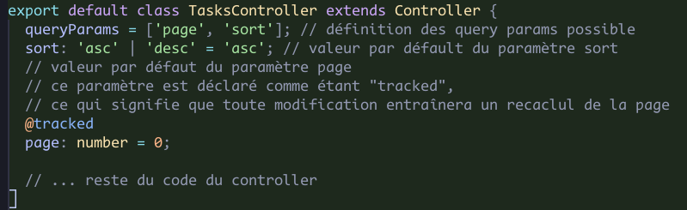
Query Parameters: Exemple

Slide 72
Query Parameters
Il est possible dans un template de changer la valeur d’un query parametre avec le Component LinkTo, l’argument @query et le helper spécial “hash”:
<LinkTo @route="tasks" @query={{hash page="1"}}>Page 1</LinkTo>
Il est également possible d’utiliser le service router et la fonction transitionTo:
this.router.transitionTo(tasks, { queryParams: { page: 1 }});
Par défaut, changer un Query Parameter ne déclenche pas de transition complète (pas d'appel aux hooks model, setupController, etc.)
  Pour se faire, vous devez le spécifier dans votre Route
  queryParams = {category: { refreshModel: true }};

Slide 73
Router: Travaux pratiques
Reproduisez l’exemple précédant:
  Créer une route /tasks affichant une liste de tâches “hardcoded”
  créer une route /tasks/:task_id affichant le détail d’une tâche sur base de son id
  Ajouter une route not-found qui servira de fallback en cas de tentative d’accès à une route qui n’existe pas / une tâche qui n’existe pas
  Bonus:
    utiliser les index routes pour séparer la liste des tâches du détail de chaque tâche
  Extra Bonus:
    ajouter une imbrication supplémentaire /tasks/:task_id/subtasks/:sub_task_id et afficher dans la sous-tâche le nom de la tâche parent (indice: utiliser this.paramsFor et this.modelFor)

Slide 74
Services
Objet Ember qui existe pendant toute la durée de vie de l'application
Disponible dans différentes parties de l'application grâce à l'injection de dépendances
Les services sont idéaux pour gérer :
  Des état partagé entre plusieurs parties de l'application
  Des connexions persistantes.
Exemple d’utilisation:
  Géolocalisation
  WebSockets
  Intégration de services tiers (API)
  Logging

Slide 75
Services
Pour générer un service, utiliser la commande suivant:
ember generate service random-number # (service the génération de nombre aléatoire)
Pour accéder à un service, vous pouvez l’injecter dans n’importe quel objet résolu par le conteneur:
  Sans argument: Le service est chargé en fonction du nom de la propriété décorée
  @service randomNumber; // camelCase
  Avec un nom enregistré (le nom du fichier généré par la commande précédente):
  @service(“random-number”) randomNumber;

Slide 76
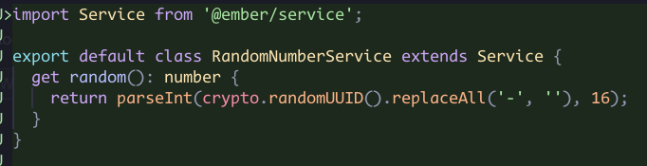
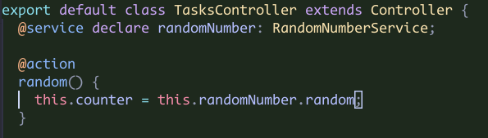
Services: Exemple (RandomNumberService)

Slide 77
Services par défaut (ou populaire via addon)
@service router: Permet de gérer les routes et transitions
@service router: Utilisé pour interagir avec les modèles via Ember Data
@service sessions: si l'addon Ember Simple Auth est installé, gère l'authentification utilisateur
@service intl: via l'addon ember-intl, gère l’internationalisation

Slide 78
Ember Data
Ember Data est un ensemble d'outils puissant pour :
Formater les requêtes
Normaliser les réponses
Gérer efficacement un cache local des données
Fonctionne avec divers types de backends comme REST, JSON:API, GraphQL, etc
Ember Data réduit la complexité en centralisant la gestion des modèles
Avantages :
Maintenance facilitée au fur et à mesure de la croissance de l'application
Une approche plus claire pour gérer le chargement des données

Slide 79
Ember Data
Flexibilité d'EmberData :
Basé sur le modèle adapter, EmberData fonctionne avec de nombreux backends
Compatibilité par défaut avec JSON:API (standard pour des APIs robustes et performantes)
  Réduction du couplage entre le frontend et le backend
  Flexibilité pour modifier les composants du stack
Configuration possible pour d'autres types de serveurs ou API personnalisées
Compatible avec les serveurs en streaming (ex. : WebSockets) pour des interfaces en temps réel

Slide 80
Le Store centralisé
Ember Data propose un store centralisé, un dépôt unique pour tous les modèles de l'application
Routes et contrôleurs demandent les modèles au store, qui gère leur récupération depuis le serveur
Avantages :
  Réduction des requêtes redondantes :
    Si deux composants demandent le même modèle, le store ne fait qu'une seule requête au serveur
  Cache intelligent :
    Le store agit comme un cache transparent pour les données
Ember Data fournit un service store accessible dans les routes, composants, services, etc.
Exemple sur une route :
Le store est injecté dans la classe avec @service store
La méthode model() récupère les données en appelant this.store.findAll("tasks")

Slide 81
Modèle dans Ember Data
Les modèles représentent les données sous-jacentes affichées aux utilisateurs
Différents modèles selon l'application :
  Exemple : une app de partage de photos peut avoir un modèle Photo et un modèle PhotoAlbum
  Exemple : une app de shopping peut avoir des modèles comme Cart, Invoice ou InvoiceLine
Les modèles sont souvent persistants :
  Les données ne doivent pas être perdues même si l'utilisateur ferme le navigateur
  Les données des modèles sont généralement chargées depuis et enregistrées sur un serveur
Une fois les modèles chargés, les composants traduisent ces données en interface utilisateur interactive
Les modèles ne contiennent pas directement les données
Ils définissent :
Les attributs, les relations, et le comportement.
Les instances concrètes des modèles sont appelées enregistrements (records)

Slide 82
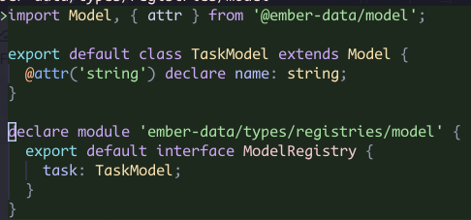
Définition des modèles
Chaque modèle dans EmberData est une sous-classe de Model qui définit :
  Les attributs des données
  Les relations entre les données
  Le comportement associé
Pour créer un modèle, utiliser la commande ember g model task

Slide 83
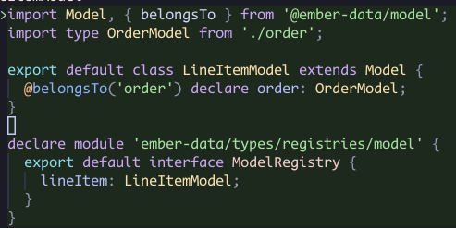
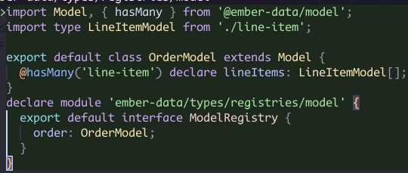
Relations entre les modèles
Les modèles peuvent décrire leurs relations avec d'autres objets :
Exemple :
  Une commande (Order) contient plusieurs articles (LineItem)
  Un article appartient à une commande

Slide 84
Records (Enregistrements)
Un record est une instance d’un modèle contenant des données chargées depuis un serveur
L’application peut également créer de nouveaux records et les sauvegarder sur le serveur
Chaque record est identifié de manière unique par :
  Le type du modèle.
  L’identifiant (ID).
  Exemple :
this.store.findRecord("task", 1); // retourne { id: 1, name: changer disque }

Slide 85
Adapter
Un adapter traduit les requêtes Ember en requêtes vers le serveur (ex. : HTTP, WebSocket).
Exemple :
Requête pour Task avec ID 1 : l'URL pourrait être /tasks/1 ou /api/task/1
L'adapter décide du format et du protocole
L’adapter :
Gère la récupération des données quand le store en a besoin
Envoie les changements au serveur après la modification des données
Permet de changer l’implémentation de l’API sans impacter le code Ember

Slide 86
Caching
Le store met automatiquement en cache les records
Si un record est déjà chargé, il ne refait pas de nouvelle requête au serveur
Avantages :
Performance : Moins de requêtes = Application plus rapide
Synchronisation :
  Les changements dans une partie de l’interface sont immédiatement reflétés ailleurs
  Les records restent synchronisés sans intervention manuelle
Problème potentiel : Données obsolètes
Une donnée peut changer côté serveur après avoir été mise en cache
Ember Data résout ce problème en faisant une requête en arrière-plan chaque fois qu’un record mis en cache est retourné
Si les données changent, Ember met automatiquement à jour le record et re-render le modèle

Slide 87
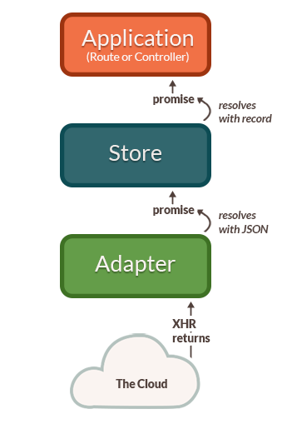
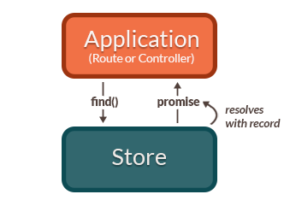
Architecture
Non cachée
En cache

Slide 88
Méthodes du store
store.findRecord(type, id) | Récupérer un seul enregistrement | Permet de récupérer un enregistrement selon son type et son ID. Cela effectue une requête réseau et retourne une promesse contenant l'enregistrement
store.peekRecord(type, id) | Récupérer un seul enregistrement sans requête réseau | Permet de récupérer un enregistrement sans effectuer de requête réseau. Cela retourne uniquement l'enregistrement si celui-ci est déjà dans le store
store.findAll(type) | Récupérer plusieurs enregistrements | Récupère tous les enregistrements d'un type donné via une requête réseau. Retourne une promesse contenant les enregistrements

Slide 89
Méthodes du store
store.peekAll(type) | Récupérer plusieurs enregistrements sans requête réseau | Récupère tous les enregistrements d'un type donné déjà présents dans le store sans requête réseau
store.query(type, query) | Récupérer des enregistrements selon certains critères | Permet de récupérer des enregistrements correspondant à certains critères en effectuant une requête réseau (GET)
store.queryRecord(type, query) | Récupérer un enregistrement selon certains critères | Récupère un enregistrement d'un type donné correspondant à certains critères via une requête réseau (GET)

Slide 90
Méthodes du store
store.createRecord() | Création d’un record
<record>.save() | Mettre à jour un record
<record>.deleteRecord() | Supprimer un record du store
<record>.destroyRecord() | Supprimer et persister la suppression du record

